Slide 1
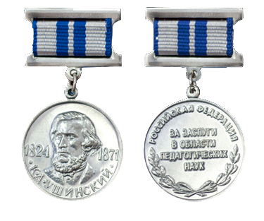
Нагрудной знак «Ветеран» Министерства науки и высшего образования Российской Федерации
Нагрудной знак дает право на присвоение звания «Ветеран труда». Стаж работы в установленной сфере не менее 15 лет, в том числе в РХТУ им. Д.И. Менделеева не менее 3 лет, наличие ведомственной награды, наличие профессиональных заслуг в установленной сфере, отсутствие неснятой или непогашенной судимости, отсутствие неснятого дисциплинарного взыскания. Награждение возможно не ранее чем через 2 года после награждения ведомственной наградой
Медаль К.Д. Ушинского
Награждаются кандидаты и доктора наук, стаж работы не менее 20 лет в области развития системы высшего образования и педагогических наук, в том числе 3 года в РХТУ им. Д.И. Менделеева
* В отдельных случая х может быть принято решение о награждении за особые заслуги и достижения в области развития системы высшего образования и педагогических наук без учета требований
Медаль «За безупречный труд и отличие»
Стаж работы в РХТУ им. Д.И. Менделеева не менее 7 лет, в том числе в занимаемой должности – не менее 1 года
Медаль «За реализацию государственной политики в области образования и научно-технологического развития»
Награждаются работники организаций, подведомственных Министерству, внесшие большой вклад в развитие государственной политики и нормативно-правового регулирования в сфере высшего образования и соответствующего ДПО, научной, научно-технической и инновационной деятельности, нанотехнологий, развития федеральных центров науки и высоких технологий государственных научных центров и наукоградов, интеллектуальной собственности. Без предъявления дополнительных требований
Звание «Почетный работник сферы образования»,
«Почетный работник науки и высоких технологий Российской Федерации», «Почетный работник сферы молодежной политики Российской Федерации»
Присвоение почетных званий производится при наличии Почетной грамоты Министерства науки и высшего образования Российской Федерации, за исключением лиц, стаж работы которых в установленной сфере составляет свыше 15 лет, в том числе Стаж работы в РХТУ им. Д.И. Менделеева не менее 3 лет
Нагрудный знак «Почетный наставник»
Стаж работы не менее 5 лет в установленной сфере деятельности, в том числе 3 года наставнической деятельности в отношении граждан РФ
не старше 35 лет, наличие наград и поощрений за активную и добросовестную деятельность
Нагрудный знак «Молодой ученый»
Награждаются профессионально занимающиеся научной и (или)научно-технической деятельностью граждане в возрасте до 35 лет включительно, в том числе обучающиеся по программам подготовки научных и научно-педагогических кадров в аспирантуре (адъюнктуре) по очной форме обучения, без ученой степени в возрасте до 30 лет
Почетная грамота Министерства науки и высшего образования Российской Федерации
Стаж работы в РХТУ им. Д.И. Менделеева не менее 3 лет
Благодарность Министерства науки и высшего образования Российской Федерации
Форма поощрения за значительный вклад в развитие сферы высшего образования и соответствующего дополнительного профессионального образования, научной, научно-технической и инновационной деятельности, за высокие достижения и успехи, достигнутые в установленной сфере деятельности Министерства. Без предъявления дополнительных требований.
Награждение очередной ведомственной наградой за новые заслуги возможно не ранее чем через два года после предыдущего награждения.

